Slide 2
稳定匹配
在升学择校,工作求职和男女相亲等双向选择的场景中,实体分成两种,学生vs学校,求职者vs公司,男vs女,每种都只和另一种建立连接, 这个连接叫做匹配.把实体当作点,连接当作边,图论里这个结构叫做二部图.
我们希望在每个实体心中都有一杆秤的情况下,找到一种实现匹配的机制,使每个实体都基本满意.稳定匹配应运而生.
以男女相亲为例,如果存在一对渣男渣女,同时满足三个条件
(渣男, 渣女)不在匹配中
渣男比起配对的遇人不淑女,更喜欢渣女
渣女比起配对的解盘男,更喜欢渣男
则称渣男渣女为不稳定因素.如果一组匹配不存在不稳定因素就是稳定匹配

Slide 3
GS算法
Gale-Shapley算法是一种稳定匹配的算法,用于同等数量的男女配对问题
步骤:
每个男生和女生都对对方有个排名,从最喜欢到最不喜欢
单身的女生向自己名单里最前的男生表白(搏一搏,单车变摩托),并从名单里划掉该男生(好马不吃回头草)
男生单身则接受(虽然打游戏很香,有个妹子也不错);男生当前对象不如女生则分手,原对象恢复单身;否则女生被拒绝
最终每个人都会配对成功

Slide 4
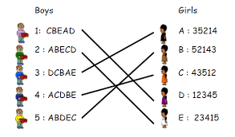
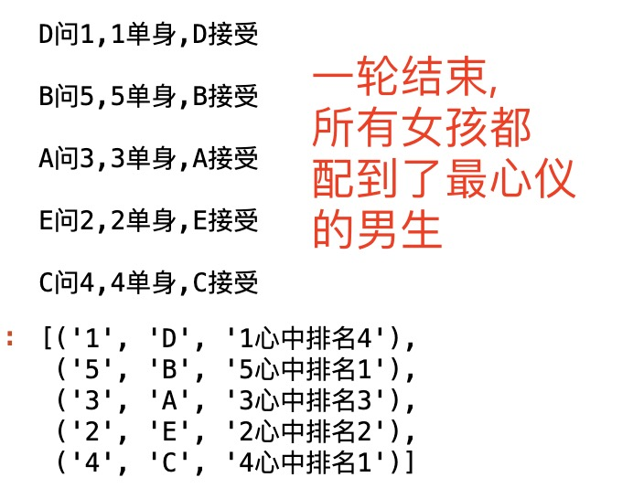
女生主动

Slide 5
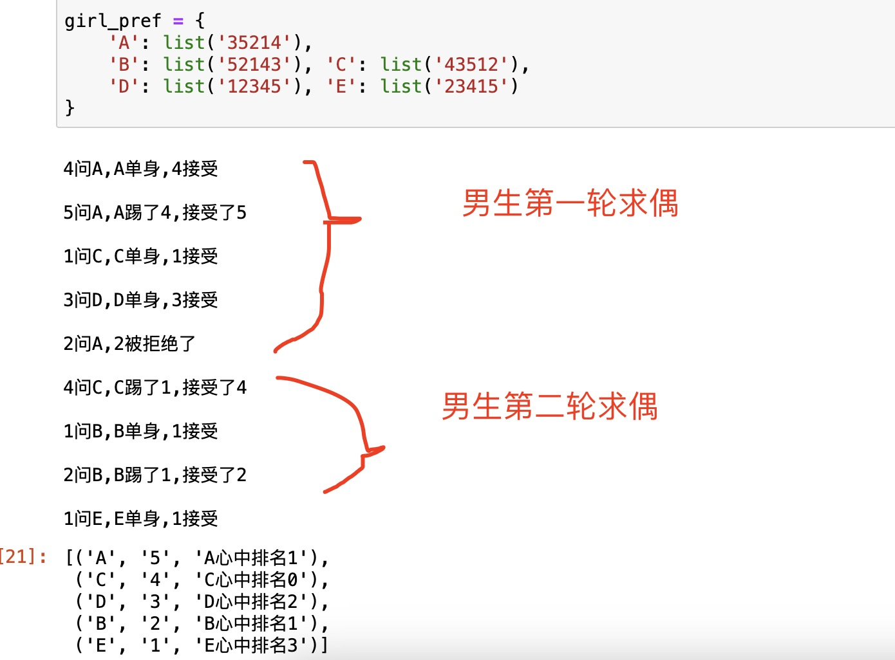
男生主动
存在多种稳定匹配,谁主动,谁更容易找到
自己喜欢的而非喜欢自己的.
单身的老师可以吸取点灵感:
主动出击
不怕被拒

